Slide 1







MÙA THU
Tiết 1

Slide 2






YÊU CẦU CẦN ĐẠT
Thầy cô nhập yêu cầu vào đây.

Slide 3
KHỞI ĐỘNG

Slide 4


1. Nghe đoạn nhạc sau:

Slide 5
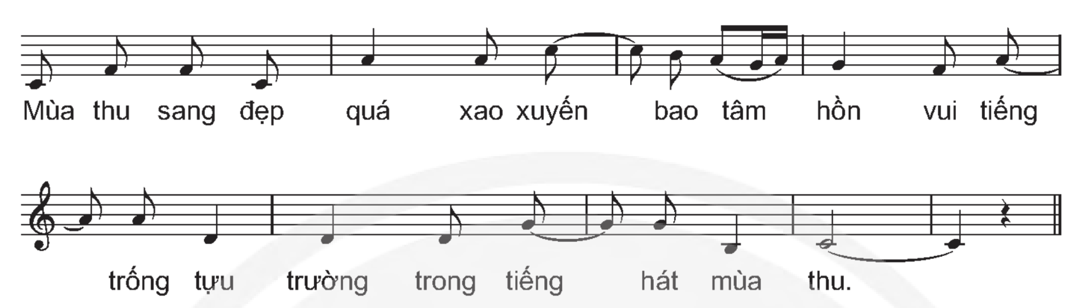
2. Chia sẻ cảm xúc của em sau khi nghe đoạn lời bài hát.

Slide 7

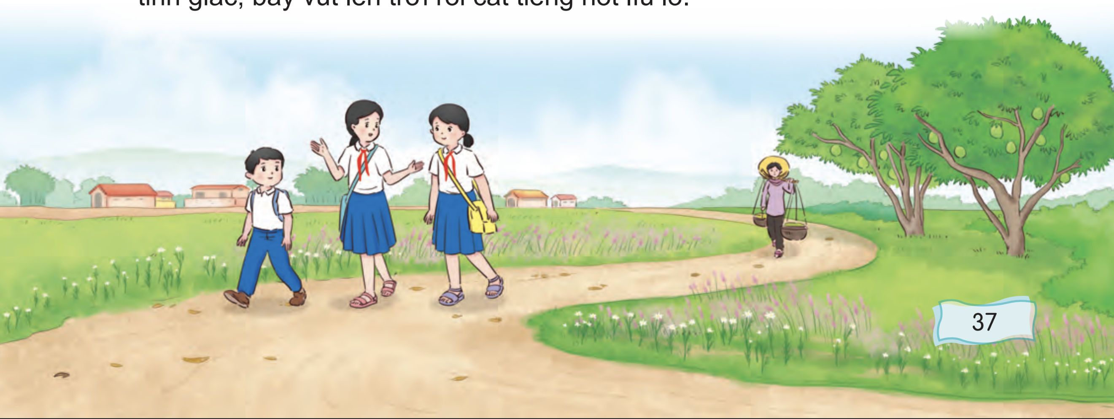







Mùa thu
Mùa thu, những khu vườn đầy lá vàng xao động, trái bưởi bỗng tròn căng đang chờ đêm hội rằm phá cỗ. Tiếng đám sẻ non tíu tít nhảy nhót nhặt những hạt thóc còn vương lại trên mảnh sân vuông.
Đêm xuống, mảnh trăng nhẹ tênh, mỏng manh trôi bồng bềnh trên nền trời chi chít ánh sao. Rồi trăng không còn khuyết và tròn vành vạnh khi đến giữa mùa thu.
Mùa thu, tiết trời trong thanh dịu nhẹ, con đường làng bỗng như quen, như lạ. Mỗi sớm đến trường, bước chân chợt ngập ngừng khi đánh thức những bụi cây non vẫn còn đang ngái ngủ. Tia nắng ban mai nghịch ngợm xuyên qua kẽ lá, soi vào chiếc tổ xinh xắn làm cho chú chim non bừng tỉnh giấc, bay vút lên trời rồi cất tiếng hót líu lo.
Mùa thu, vạt hoa cúc dại cũng nở bung hai bên đường. Những bông hoa cúc xinh xinh dịu dàng, lung linh như từng tia nắng nhỏ. Thảm cỏ may thì tím biếc đến nôn nao. Hoa cỏ may quấn quýt từng bước chân, theo tận vào lớp học. Tiếng đọc bài ngân nga vang ra ngoài cửa lớp, khiến những chú chim đang nghiêng chiếc đầu nhỏ xinh tìm sâu trong kẽ lá cũng lích rích hót theo. Giọt nắng sớm mai như vô tình đậu lên trang vở mới, bừng sáng lung linh những ước mơ.
Theo Huỳnh Thị Thu Hương
tíu tít
nhẹ tênh
bồng bềnh
chi chít
tròn vành vạnh
quấn quýt
lích rích

Slide 8

Mùa thu
Mùa thu, những khu vườn đầy lá vàng xao động, trái bưởi bỗng tròn căng đang chờ đêm hội rằm phá cỗ. Tiếng đám sẻ non tíu tít nhảy nhót nhặt những hạt thóc còn vương lại trên mảnh sân vuông.
Đêm xuống, mảnh trăng nhẹ tênh, mỏng manh trôi bồng bềnh trên nền trời chi chít ánh sao. Rồi trăng không còn khuyết và tròn vành vạnh khi đến giữa mùa thu.
Mùa thu, tiết trời trong thanh dịu nhẹ, con đường làng bỗng như quen, như lạ. Mỗi sớm đến trường, bước chân chợt ngập ngừng khi đánh thức những bụi cây non vẫn còn đang ngái ngủ. Tia nắng ban mai nghịch ngợm xuyên qua kẽ lá, soi vào chiếc tổ xinh xắn làm cho chú chim non bừng tỉnh giấc, bay vút lên trời rồi cất tiếng hót líu lo.
Mùa thu, vạt hoa cúc dại cũng nở bung hai bên đường. Những bông hoa cúc xinh xinh dịu dàng, lung linh như từng tia nắng nhỏ. Thảm cỏ may thì tím biếc đến nôn nao. Hoa cỏ may quấn quýt từng bước chân, theo tận vào lớp học. Tiếng đọc bài ngân nga vang ra ngoài cửa lớp, khiến những chú chim đang nghiêng chiếc đầu nhỏ xinh tìm sâu trong kẽ lá cũng lích rích hót theo. Giọt nắng sớm mai như vô tình đậu lên trang vở mới, bừng sáng lung linh những ước mơ.
Theo Huỳnh Thị Thu Hương
Tiếng đám sẻ non/ tíu tít nhảy nhót/ nhặt những hạt thóc/ còn vương lại trên mảnh sân vuông.//;
Tia nắng ban mai/ nghịch ngợm xuyên qua kẽ lá,/ soi vào chiếc tổ xinh xắn/ làm cho chủ chim non/ bừng tỉnh giấc,/ bay vút lên trời/ rồi cất tiếng hót líu lo.//;...

Slide 9




Mùa thu
Mùa thu, những khu vườn đầy lá vàng xao động, trái bưởi bỗng tròn căng đang chờ đêm hội rằm phá cỗ. Tiếng đám sẻ non tíu tít nhảy nhót nhặt những hạt thóc còn vương lại trên mảnh sân vuông.
Đêm xuống, mảnh trăng nhẹ tênh, mỏng manh trôi bồng bềnh trên nền trời chi chít ánh sao. Rồi trăng không còn khuyết và tròn vành vạnh khi đến giữa mùa thu.
Mùa thu, tiết trời trong thanh dịu nhẹ, con đường làng bỗng như quen, như lạ. Mỗi sớm đến trường, bước chân chợt ngập ngừng khi đánh thức những bụi cây non vẫn còn đang ngái ngủ. Tia nắng ban mai nghịch ngợm xuyên qua kẽ lá, soi vào chiếc tổ xinh xắn làm cho chú chim non bừng tỉnh giấc, bay vút lên trời rồi cất tiếng hót líu lo.
Mùa thu, vạt hoa cúc dại cũng nở bung hai bên đường. Những bông hoa cúc xinh xinh dịu dàng, lung linh như từng tia nắng nhỏ. Thảm cỏ may thì tím biếc đến nôn nao. Hoa cỏ may quấn quýt từng bước chân, theo tận vào lớp học. Tiếng đọc bài ngân nga vang ra ngoài cửa lớp, khiến những chú chim đang nghiêng chiếc đầu nhỏ xinh tìm sâu trong kẽ lá cũng lích rích hót theo. Giọt nắng sớm mai như vô tình đậu lên trang vở mới, bừng sáng lung linh những ước mơ.
Theo Huỳnh Thị Thu Hương

Slide 11



Mùa thu
Mùa thu, những khu vườn đầy lá vàng xao động, trái bưởi bỗng tròn căng đang chờ đêm hội rằm phá cỗ. Tiếng đám sẻ non tíu tít nhảy nhót nhặt những hạt thóc còn vương lại trên mảnh sân vuông.
Đêm xuống, mảnh trăng nhẹ tênh, mỏng manh trôi bồng bềnh trên nền trời chi chít ánh sao. Rồi trăng không còn khuyết và tròn vành vạnh khi đến giữa mùa thu.
Mùa thu, tiết trời trong thanh dịu nhẹ, con đường làng bỗng như quen, như lạ. Mỗi sớm đến trường, bước chân chợt ngập ngừng khi đánh thức những bụi cây non vẫn còn đang ngái ngủ. Tia nắng ban mai nghịch ngợm xuyên qua kẽ lá, soi vào chiếc tổ xinh xắn làm cho chú chim non bừng tỉnh giấc, bay vút lên trời rồi cất tiếng hót líu lo.
Mùa thu, vạt hoa cúc dại cũng nở bung hai bên đường. Những bông hoa cúc xinh xinh dịu dàng, lung linh như từng tia nắng nhỏ. Thảm cỏ may thì tím biếc đến nôn nao. Hoa cỏ may quấn quýt từng bước chân, theo tận vào lớp học. Tiếng đọc bài ngân nga vang ra ngoài cửa lớp, khiến những chú chim đang nghiêng chiếc đầu nhỏ xinh tìm sâu trong kẽ lá cũng lích rích hót theo. Giọt nắng sớm mai như vô tình đậu lên trang vở mới, bừng sáng lung linh những ước mơ.
Theo Huỳnh Thị Thu Hương
XAO ĐỘNG
Lay động, không yên

Slide 12


Mùa thu
Mùa thu, những khu vườn đầy lá vàng xao động, trái bưởi bỗng tròn căng đang chờ đêm hội rằm phá cỗ. Tiếng đám sẻ non tíu tít nhảy nhót nhặt những hạt thóc còn vương lại trên mảnh sân vuông.
Đêm xuống, mảnh trăng nhẹ tênh, mỏng manh trôi bồng bềnh trên nền trời chi chít ánh sao. Rồi trăng không còn khuyết và tròn vành vạnh khi đến giữa mùa thu.
Mùa thu, tiết trời trong thanh dịu nhẹ, con đường làng bỗng như quen, như lạ. Mỗi sớm đến trường, bước chân chợt ngập ngừng khi đánh thức những bụi cây non vẫn còn đang ngái ngủ. Tia nắng ban mai nghịch ngợm xuyên qua kẽ lá, soi vào chiếc tổ xinh xắn làm cho chú chim non bừng tỉnh giấc, bay vút lên trời rồi cất tiếng hót líu lo.
Mùa thu, vạt hoa cúc dại cũng nở bung hai bên đường. Những bông hoa cúc xinh xinh dịu dàng, lung linh như từng tia nắng nhỏ. Thảm cỏ may thì tím biếc đến nôn nao. Hoa cỏ may quấn quýt từng bước chân, theo tận vào lớp học. Tiếng đọc bài ngân nga vang ra ngoài cửa lớp, khiến những chú chim đang nghiêng chiếc đầu nhỏ xinh tìm sâu trong kẽ lá cũng lích rích hót theo. Giọt nắng sớm mai như vô tình đậu lên trang vở mới, bừng sáng lung linh những ước mơ.
Theo Huỳnh Thị Thu Hương
TRONG THANH
Trong lành, thanh khiết

Slide 13


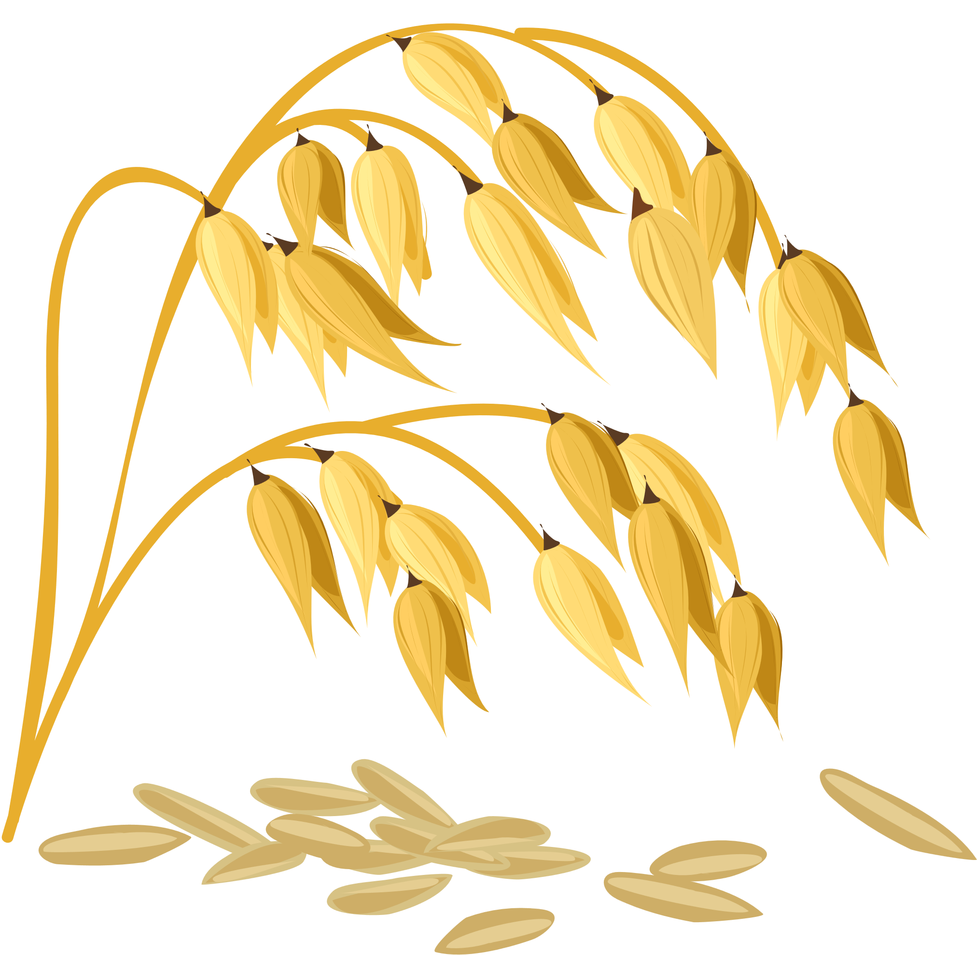
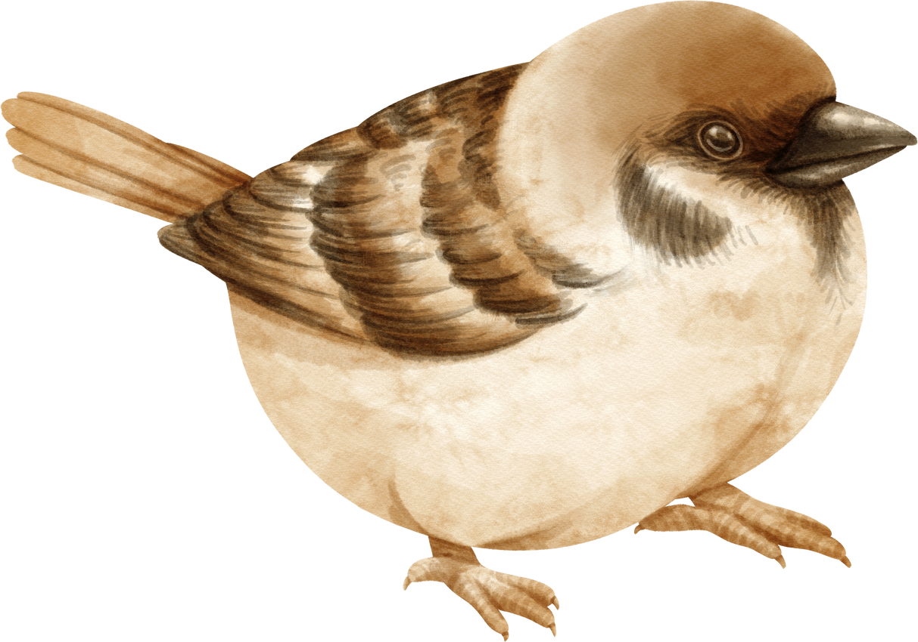

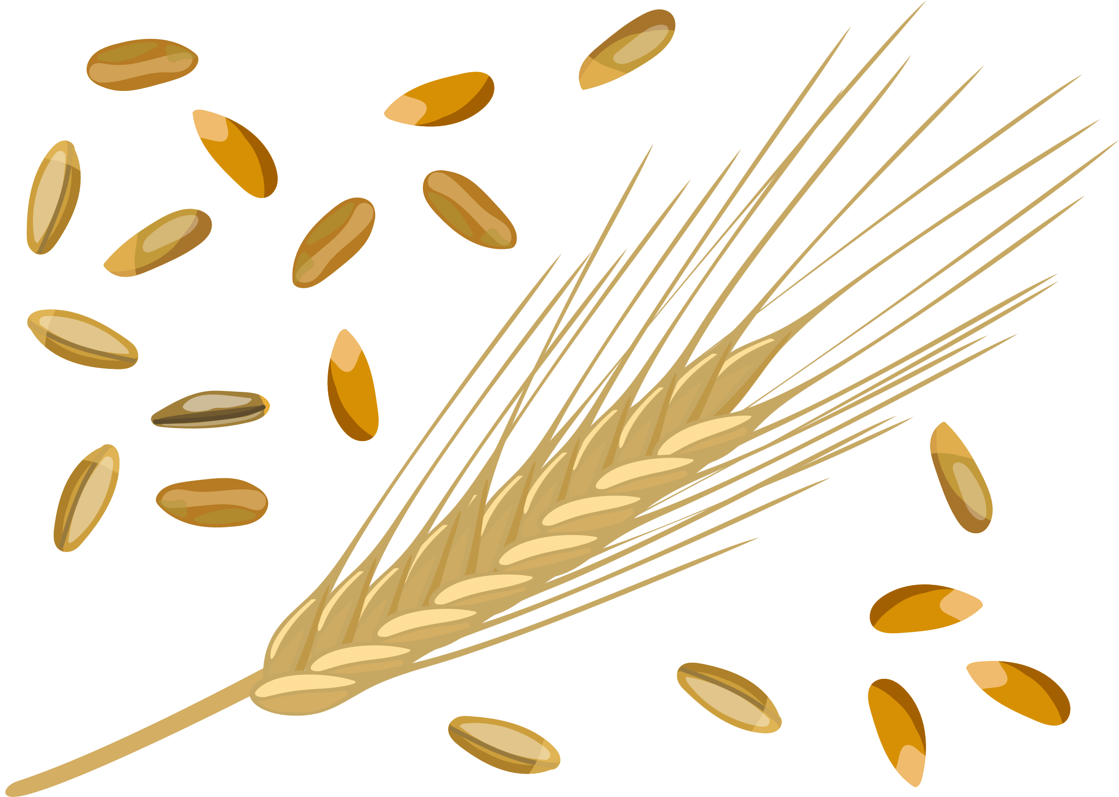
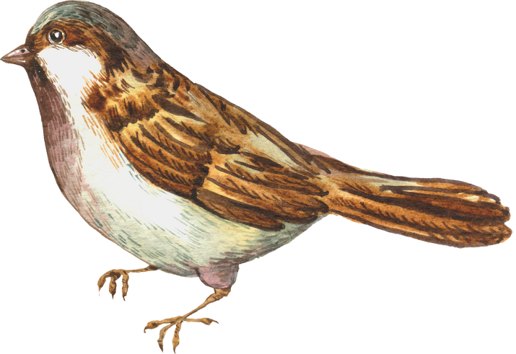


Mùa thu
Mùa thu, những khu vườn đầy lá vàng xao động, trái bưởi bỗng tròn căng đang chờ đêm hội rằm phá cỗ. Tiếng đám sẻ non tíu tít nhảy nhót nhặt những hạt thóc còn vương lại trên mảnh sân vuông.
Đêm xuống, mảnh trăng nhẹ tênh, mỏng manh trôi bồng bềnh trên nền trời chi chít ánh sao. Rồi trăng không còn khuyết và tròn vành vạnh khi đến giữa mùa thu.
Mùa thu, tiết trời trong thanh dịu nhẹ, con đường làng bỗng như quen, như lạ. Mỗi sớm đến trường, bước chân chợt ngập ngừng khi đánh thức những bụi cây non vẫn còn đang ngái ngủ. Tia nắng ban mai nghịch ngợm xuyên qua kẽ lá, soi vào chiếc tổ xinh xắn làm cho chú chim non bừng tỉnh giấc, bay vút lên trời rồi cất tiếng hót líu lo.
Mùa thu, vạt hoa cúc dại cũng nở bung hai bên đường. Những bông hoa cúc xinh xinh dịu dàng, lung linh như từng tia nắng nhỏ. Thảm cỏ may thì tím biếc đến nôn nao. Hoa cỏ may quấn quýt từng bước chân, theo tận vào lớp học. Tiếng đọc bài ngân nga vang ra ngoài cửa lớp, khiến những chú chim đang nghiêng chiếc đầu nhỏ xinh tìm sâu trong kẽ lá cũng lích rích hót theo. Giọt nắng sớm mai như vô tình đậu lên trang vở mới, bừng sáng lung linh những ước mơ.
Theo Huỳnh Thị Thu Hương
1. Trong đoạn văn thứ nhất, tác giả tả khu vườn mùa thu bằng những hình ảnh và âm thanh nào?
Lá vàng xao động
Trái bưởi tròn căng
Tiếng đám sẻ non tíu tít nhảy nhót nhặt những hạt thóc còn vương lại.

Slide 14




Mùa thu
Mùa thu, những khu vườn đầy lá vàng xao động, trái bưởi bỗng tròn căng đang chờ đêm hội rằm phá cỗ. Tiếng đám sẻ non tíu tít nhảy nhót nhặt những hạt thóc còn vương lại trên mảnh sân vuông.
Đêm xuống, mảnh trăng nhẹ tênh, mỏng manh trôi bồng bềnh trên nền trời chi chít ánh sao. Rồi trăng không còn khuyết và tròn vành vạnh khi đến giữa mùa thu.
Mùa thu, tiết trời trong thanh dịu nhẹ, con đường làng bỗng như quen, như lạ. Mỗi sớm đến trường, bước chân chợt ngập ngừng khi đánh thức những bụi cây non vẫn còn đang ngái ngủ. Tia nắng ban mai nghịch ngợm xuyên qua kẽ lá, soi vào chiếc tổ xinh xắn làm cho chú chim non bừng tỉnh giấc, bay vút lên trời rồi cất tiếng hót líu lo.
Mùa thu, vạt hoa cúc dại cũng nở bung hai bên đường. Những bông hoa cúc xinh xinh dịu dàng, lung linh như từng tia nắng nhỏ. Thảm cỏ may thì tím biếc đến nôn nao. Hoa cỏ may quấn quýt từng bước chân, theo tận vào lớp học. Tiếng đọc bài ngân nga vang ra ngoài cửa lớp, khiến những chú chim đang nghiêng chiếc đầu nhỏ xinh tìm sâu trong kẽ lá cũng lích rích hót theo. Giọt nắng sớm mai như vô tình đậu lên trang vở mới, bừng sáng lung linh những ước mơ.
Theo Huỳnh Thị Thu Hương
2. Tìm từ ngữ tả vẻ đẹp của vầng trăng.
nhẹ tênh
mỏng manh
bồng bềnh
tròn vành vạnh

Slide 15

Mùa thu
Mùa thu, những khu vườn đầy lá vàng xao động, trái bưởi bỗng tròn căng đang chờ đêm hội rằm phá cỗ. Tiếng đám sẻ non tíu tít nhảy nhót nhặt những hạt thóc còn vương lại trên mảnh sân vuông.
Đêm xuống, mảnh trăng nhẹ tênh, mỏng manh trôi bồng bềnh trên nền trời chi chít ánh sao. Rồi trăng không còn khuyết và tròn vành vạnh khi đến giữa mùa thu.
Mùa thu, tiết trời trong thanh dịu nhẹ, con đường làng bỗng như quen, như lạ. Mỗi sớm đến trường, bước chân chợt ngập ngừng khi đánh thức những bụi cây non vẫn còn đang ngái ngủ. Tia nắng ban mai nghịch ngợm xuyên qua kẽ lá, soi vào chiếc tổ xinh xắn làm cho chú chim non bừng tỉnh giấc, bay vút lên trời rồi cất tiếng hót líu lo.
Mùa thu, vạt hoa cúc dại cũng nở bung hai bên đường. Những bông hoa cúc xinh xinh dịu dàng, lung linh như từng tia nắng nhỏ. Thảm cỏ may thì tím biếc đến nôn nao. Hoa cỏ may quấn quýt từng bước chân, theo tận vào lớp học. Tiếng đọc bài ngân nga vang ra ngoài cửa lớp, khiến những chú chim đang nghiêng chiếc đầu nhỏ xinh tìm sâu trong kẽ lá cũng lích rích hót theo. Giọt nắng sớm mai như vô tình đậu lên trang vở mới, bừng sáng lung linh những ước mơ.
Theo Huỳnh Thị Thu Hương
Ý đoạn 1
Vẻ đẹp của khu vườn và vầng trăng vào mùa thu.

Slide 16
Mùa thu
Mùa thu, những khu vườn đầy lá vàng xao động, trái bưởi bỗng tròn căng đang chờ đêm hội rằm phá cỗ. Tiếng đám sẻ non tíu tít nhảy nhót nhặt những hạt thóc còn vương lại trên mảnh sân vuông.
Đêm xuống, mảnh trăng nhẹ tênh, mỏng manh trôi bồng bềnh trên nền trời chi chít ánh sao. Rồi trăng không còn khuyết và tròn vành vạnh khi đến giữa mùa thu.
Mùa thu, tiết trời trong thanh dịu nhẹ, con đường làng bỗng như quen, như lạ. Mỗi sớm đến trường, bước chân chợt ngập ngừng khi đánh thức những bụi cây non vẫn còn đang ngái ngủ. Tia nắng ban mai nghịch ngợm xuyên qua kẽ lá, soi vào chiếc tổ xinh xắn làm cho chú chim non bừng tỉnh giấc, bay vút lên trời rồi cất tiếng hót líu lo.
Mùa thu, vạt hoa cúc dại cũng nở bung hai bên đường. Những bông hoa cúc xinh xinh dịu dàng, lung linh như từng tia nắng nhỏ. Thảm cỏ may thì tím biếc đến nôn nao. Hoa cỏ may quấn quýt từng bước chân, theo tận vào lớp học. Tiếng đọc bài ngân nga vang ra ngoài cửa lớp, khiến những chú chim đang nghiêng chiếc đầu nhỏ xinh tìm sâu trong kẽ lá cũng lích rích hót theo. Giọt nắng sớm mai như vô tình đậu lên trang vở mới, bừng sáng lung linh những ước mơ.
Theo Huỳnh Thị Thu Hương
3. Vì sao con đường làng vào mùa thu bỗng "như quen, như lạ"?
Con đường làng vào mùa thu bỗng “như quen, như lạ” bởi đây là con đường quen thuộc, hằng ngày tác giả vẫn đi, nhưng hôm nay, con đường ấy trở nên lạ hơn, đẹp hơn bởi sự thay đổi của tiết trời và cảnh vật vào mùa thu.

Slide 17
Mùa thu
Mùa thu, những khu vườn đầy lá vàng xao động, trái bưởi bỗng tròn căng đang chờ đêm hội rằm phá cỗ. Tiếng đám sẻ non tíu tít nhảy nhót nhặt những hạt thóc còn vương lại trên mảnh sân vuông.
Đêm xuống, mảnh trăng nhẹ tênh, mỏng manh trôi bồng bềnh trên nền trời chi chít ánh sao. Rồi trăng không còn khuyết và tròn vành vạnh khi đến giữa mùa thu.
Mùa thu, tiết trời trong thanh dịu nhẹ, con đường làng bỗng như quen, như lạ. Mỗi sớm đến trường, bước chân chợt ngập ngừng khi đánh thức những bụi cây non vẫn còn đang ngái ngủ. Tia nắng ban mai nghịch ngợm xuyên qua kẽ lá, soi vào chiếc tổ xinh xắn làm cho chú chim non bừng tỉnh giấc, bay vút lên trời rồi cất tiếng hót líu lo.
Mùa thu, vạt hoa cúc dại cũng nở bung hai bên đường. Những bông hoa cúc xinh xinh dịu dàng, lung linh như từng tia nắng nhỏ. Thảm cỏ may thì tím biếc đến nôn nao. Hoa cỏ may quấn quýt từng bước chân, theo tận vào lớp học. Tiếng đọc bài ngân nga vang ra ngoài cửa lớp, khiến những chú chim đang nghiêng chiếc đầu nhỏ xinh tìm sâu trong kẽ lá cũng lích rích hót theo. Giọt nắng sớm mai như vô tình đậu lên trang vở mới, bừng sáng lung linh những ước mơ.
Theo Huỳnh Thị Thu Hương
Ý đoạn 2
Vẻ đẹp của con đường làng vào mùa thu.

Slide 18

Mùa thu
Mùa thu, những khu vườn đầy lá vàng xao động, trái bưởi bỗng tròn căng đang chờ đêm hội rằm phá cỗ. Tiếng đám sẻ non tíu tít nhảy nhót nhặt những hạt thóc còn vương lại trên mảnh sân vuông.
Đêm xuống, mảnh trăng nhẹ tênh, mỏng manh trôi bồng bềnh trên nền trời chi chít ánh sao. Rồi trăng không còn khuyết và tròn vành vạnh khi đến giữa mùa thu.
Mùa thu, tiết trời trong thanh dịu nhẹ, con đường làng bỗng như quen, như lạ. Mỗi sớm đến trường, bước chân chợt ngập ngừng khi đánh thức những bụi cây non vẫn còn đang ngái ngủ. Tia nắng ban mai nghịch ngợm xuyên qua kẽ lá, soi vào chiếc tổ xinh xắn làm cho chú chim non bừng tỉnh giấc, bay vút lên trời rồi cất tiếng hót líu lo.
Mùa thu, vạt hoa cúc dại cũng nở bung hai bên đường. Những bông hoa cúc xinh xinh dịu dàng, lung linh như từng tia nắng nhỏ. Thảm cỏ may thì tím biếc đến nôn nao. Hoa cỏ may quấn quýt từng bước chân, theo tận vào lớp học. Tiếng đọc bài ngân nga vang ra ngoài cửa lớp, khiến những chú chim đang nghiêng chiếc đầu nhỏ xinh tìm sâu trong kẽ lá cũng lích rích hót theo. Giọt nắng sớm mai như vô tình đậu lên trang vở mới, bừng sáng lung linh những ước mơ.
Theo Huỳnh Thị Thu Hương
4. Cách tả hoa, lá mùa thu có gì đặc biệt?
Cách tả hoa, lá mùa thu rạng rỡ, rộn ràng, hợp với tâm trạng con người: cúc dại nở bung hai bên đường, dịu dàng lung linh như từng tia nắng nhỏ; thảm cỏ may tím biếc đến nôn nao; hoa quấn quýt từng bước chân theo các bạn học sinh vào tận lớp học.

Slide 19
Mùa thu
Mùa thu, những khu vườn đầy lá vàng xao động, trái bưởi bỗng tròn căng đang chờ đêm hội rằm phá cỗ. Tiếng đám sẻ non tíu tít nhảy nhót nhặt những hạt thóc còn vương lại trên mảnh sân vuông.
Đêm xuống, mảnh trăng nhẹ tênh, mỏng manh trôi bồng bềnh trên nền trời chi chít ánh sao. Rồi trăng không còn khuyết và tròn vành vạnh khi đến giữa mùa thu.
Mùa thu, tiết trời trong thanh dịu nhẹ, con đường làng bỗng như quen, như lạ. Mỗi sớm đến trường, bước chân chợt ngập ngừng khi đánh thức những bụi cây non vẫn còn đang ngái ngủ. Tia nắng ban mai nghịch ngợm xuyên qua kẽ lá, soi vào chiếc tổ xinh xắn làm cho chú chim non bừng tỉnh giấc, bay vút lên trời rồi cất tiếng hót líu lo.
Mùa thu, vạt hoa cúc dại cũng nở bung hai bên đường. Những bông hoa cúc xinh xinh dịu dàng, lung linh như từng tia nắng nhỏ. Thảm cỏ may thì tím biếc đến nôn nao. Hoa cỏ may quấn quýt từng bước chân, theo tận vào lớp học. Tiếng đọc bài ngân nga vang ra ngoài cửa lớp, khiến những chú chim đang nghiêng chiếc đầu nhỏ xinh tìm sâu trong kẽ lá cũng lích rích hót theo. Giọt nắng sớm mai như vô tình đậu lên trang vở mới, bừng sáng lung linh những ước mơ.
Theo Huỳnh Thị Thu Hương
Ý đoạn 3
Vẻ đẹp của hoa lá, cây cỏ vào mùa thu như hoà cùng ước mơ của các bạn học sinh trong những ngày đầu năm học mới.

Slide 20
Mùa thu
Mùa thu, những khu vườn đầy lá vàng xao động, trái bưởi bỗng tròn căng đang chờ đêm hội rằm phá cỗ. Tiếng đám sẻ non tíu tít nhảy nhót nhặt những hạt thóc còn vương lại trên mảnh sân vuông.
Đêm xuống, mảnh trăng nhẹ tênh, mỏng manh trôi bồng bềnh trên nền trời chi chít ánh sao. Rồi trăng không còn khuyết và tròn vành vạnh khi đến giữa mùa thu.
Mùa thu, tiết trời trong thanh dịu nhẹ, con đường làng bỗng như quen, như lạ. Mỗi sớm đến trường, bước chân chợt ngập ngừng khi đánh thức những bụi cây non vẫn còn đang ngái ngủ. Tia nắng ban mai nghịch ngợm xuyên qua kẽ lá, soi vào chiếc tổ xinh xắn làm cho chú chim non bừng tỉnh giấc, bay vút lên trời rồi cất tiếng hót líu lo.
Mùa thu, vạt hoa cúc dại cũng nở bung hai bên đường. Những bông hoa cúc xinh xinh dịu dàng, lung linh như từng tia nắng nhỏ. Thảm cỏ may thì tím biếc đến nôn nao. Hoa cỏ may quấn quýt từng bước chân, theo tận vào lớp học. Tiếng đọc bài ngân nga vang ra ngoài cửa lớp, khiến những chú chim đang nghiêng chiếc đầu nhỏ xinh tìm sâu trong kẽ lá cũng lích rích hót theo. Giọt nắng sớm mai như vô tình đậu lên trang vở mới, bừng sáng lung linh những ước mơ.
Theo Huỳnh Thị Thu Hương
5. Em thích điều gì về mùa thu được tả trong bài?

Slide 21
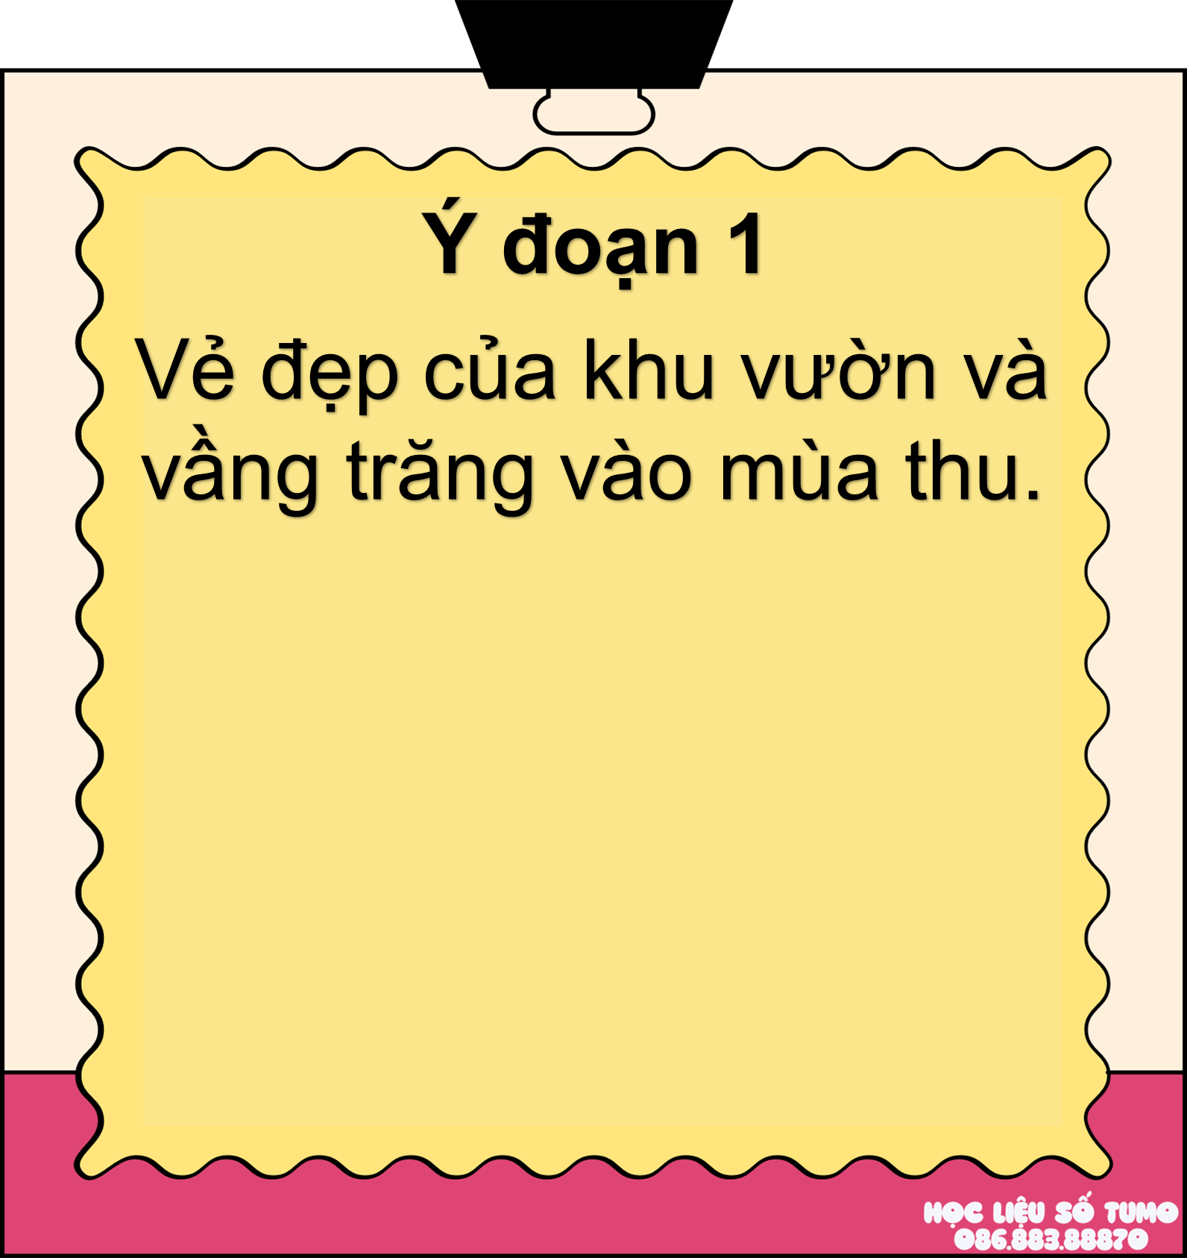
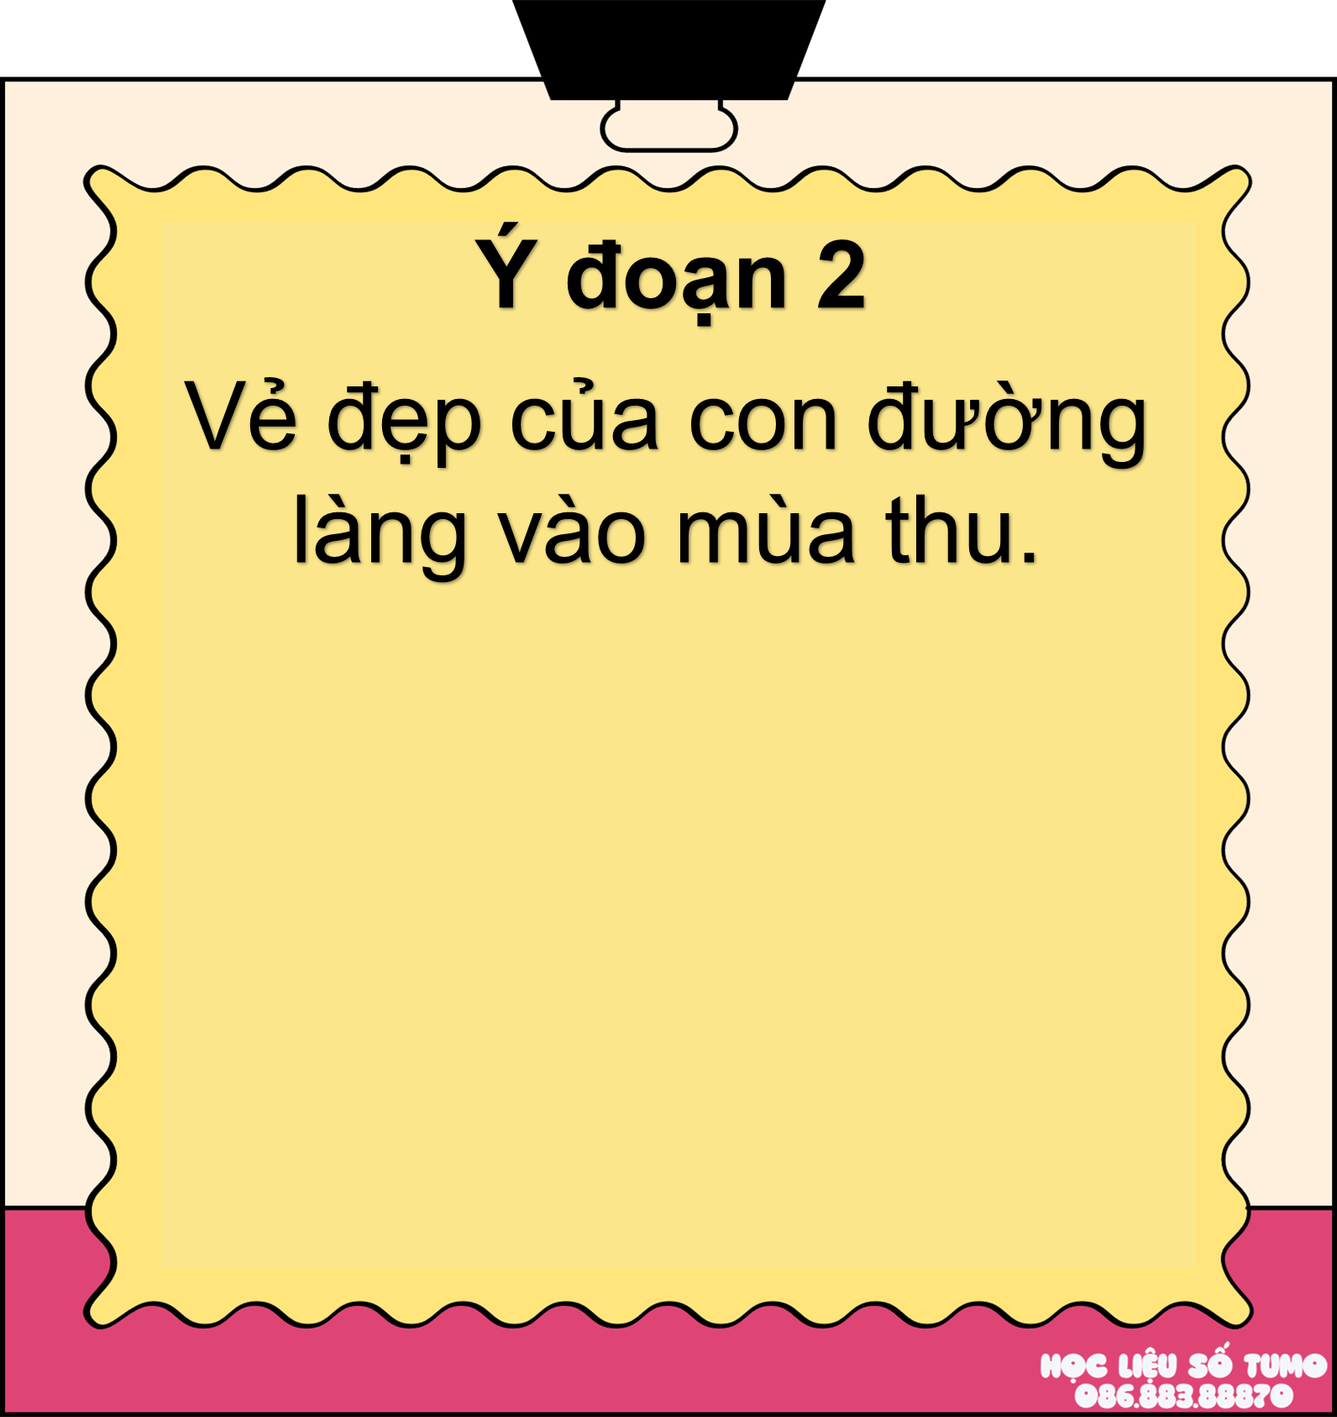
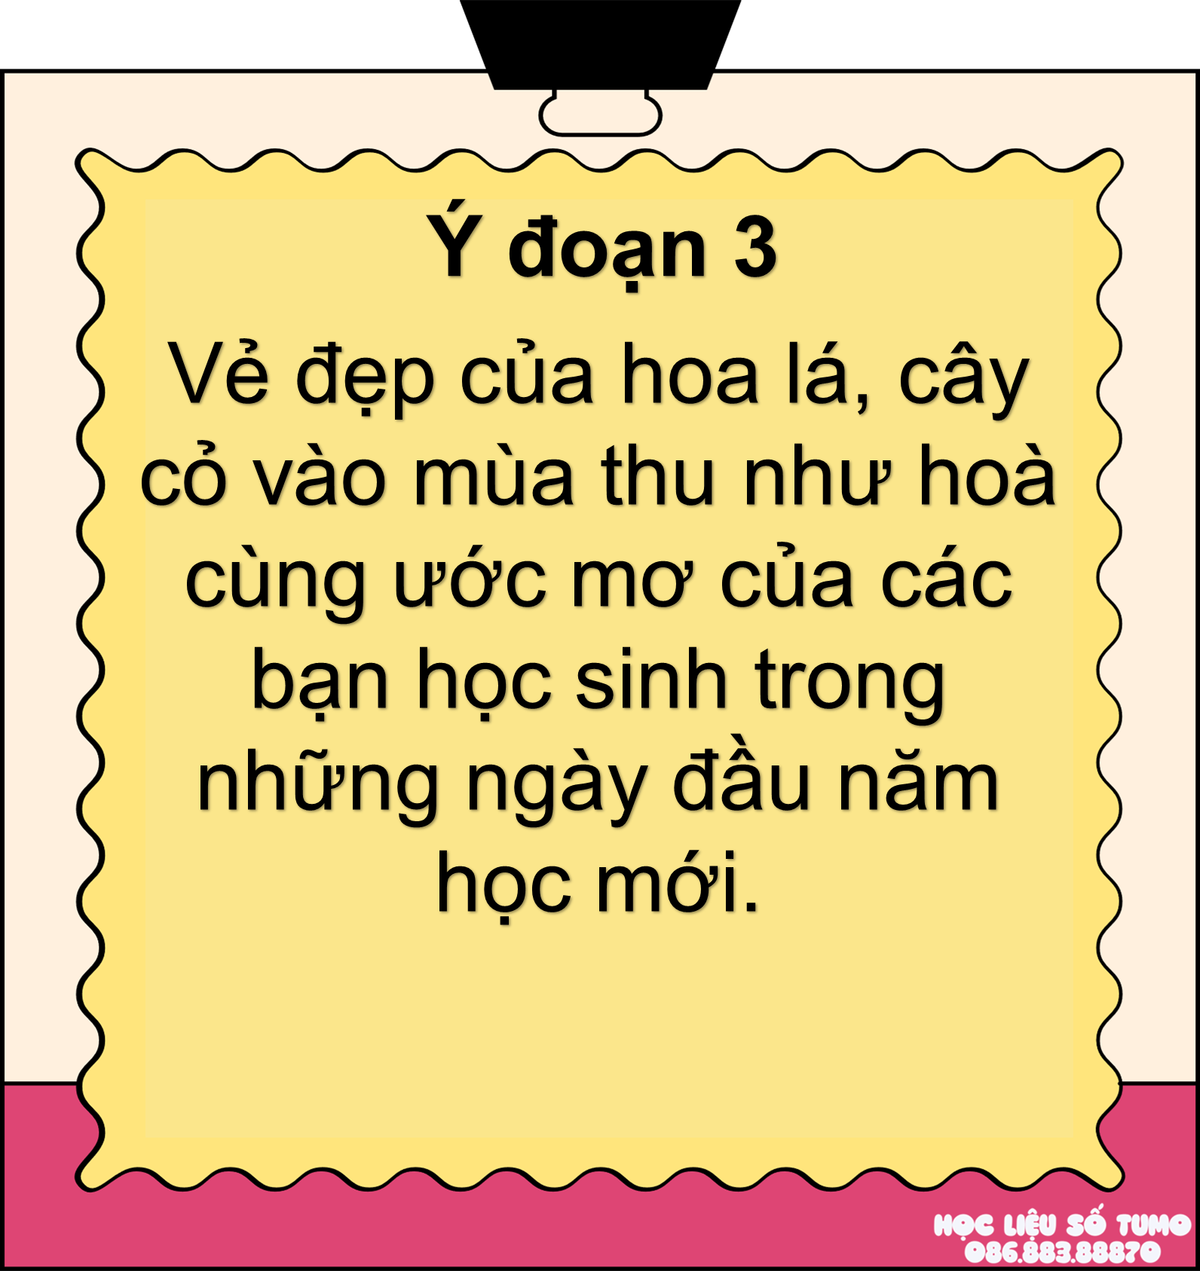
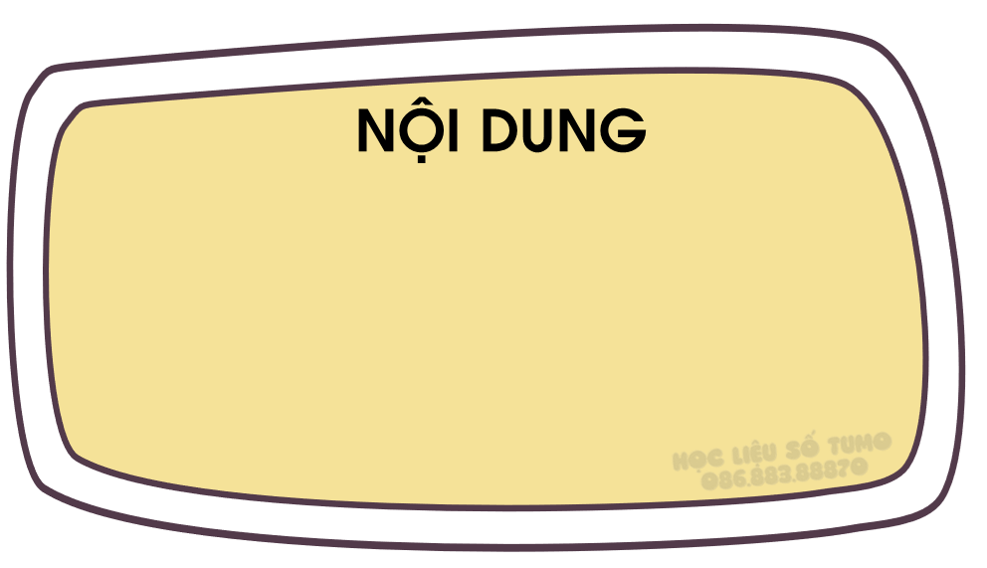
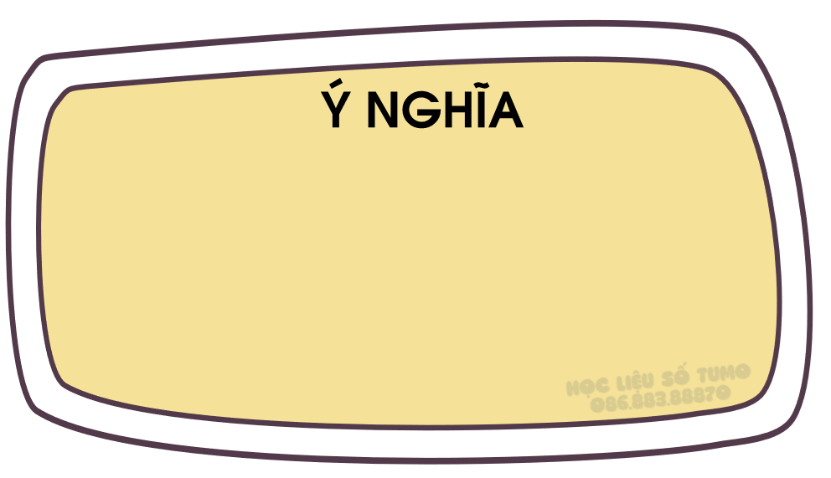
Những thay đổi của thiên nhiên và hoạt động của các bạn học sinh khiến bức tranh mùa thu thêm đẹp, thắp sáng lung linh những ước mơ.
Với trẻ em, mùa thu bao giờ cũng đẹp, cũng là mùa gieo ước mơ và hi vọng.

Slide 23
Mùa thu,/ vạt hoa cúc dại/ cũng nở bung hai bên đường.// Những bông hoa cúc xinh xinh/ dịu dàng,/ lung linh như từng tia nắng nhỏ.// Thảm cỏ may/ thì tím biếc đến nôn nao.// Hoa cỏ may/ quấn quýt từng bước chân,/ theo tận vào lớp học.// Tiếng đọc bài ngân nga/ vang ra ngoài cửa lớp,/ khiến những chú chim/ đang nghiêng chiếc đầu nhỏ xinh/ tìm sâu trong kẽ lá/ cũng lích rích hót theo.// Giọt nắng sớm mai/ như vô tình/ đậu lên trang vở mới,/ bừng sáng lung linh những ước mơ.//

Slide 24
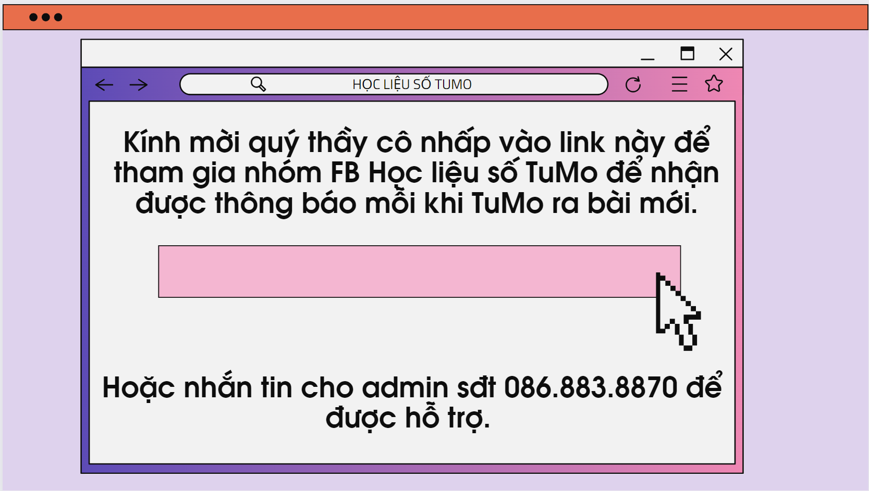
https://www.facebook.com/groups/976364306848934
(Trên máy tính: Bấm giữ phím ctrl + nhấp chuột vào link)

Slide 25
